Slide 1
Учебные трудности пятиклассников

Slide 2
Цель родительского собрания:
Выработать единые требования к учебной деятельности пятиклассников

Slide 3
Задачи:
Пополнить арсенал знаний родителей по вопросу учебных трудностей пятиклассников;
Изучить отношение детей к школьным знаниям;
Показать родителям значение домашней работы школьника;
Обсудить проблемы подготовки домашних заданий учащимися класса, определить возможные пути решения данной проблемы

Slide 4
«Занятия в школе могут только вдолбить в ребенка все правила, добытые чужим пониманием, но способность правильно пользоваться ими разовьет только домашний самостоятельный труд»
(Эммануил Кант)

Slide 5
С какими трудностями сталкиваются пятиклассники?
Пробелы в знаниях за курс начальной школы
Отсутствие желания учиться
Слабая организация самостоятельной деятельности. Нужен постоянный контроль
Невнимательность и рассеянность
Трудности в выполнении письменных заданий по русскому языку
Трудности при решении математических задач
Трудности в подготовке устных ответов
Неуверенность в своих способностях

Slide 6
Причины данных трудностей
Недостатки учебной подготовки
У многих пятиклассников есть пробелы в знаниях за предшествующие периоды обучения, у них могут быть не сформированы учебные умения и навыки. Также трудности могут быть связаны с несформированностью мыслительных действий и операций (анализа и синтеза), с плохим речевым развитием, с недостатками развития внимания и памяти

Slide 7
Причины данных трудностей
Слабая произвольность поведения и деятельности – нежелание и «невозможность», по словам школьников, заставить себя постоянно заниматься.

Slide 8
Почему именно в 5 классе остро встает вопрос выполнения домашнего задания?
Во-первых, потому, что дети начинают учиться у разных учителей. При изучении каждого предмета есть свои специфические требования к подготовке домашних заданий. Если ученик их не знает, если он их не усвоил, то столкнется с большими трудностями, которые скажутся не только на его учебных результатах, но и на его физическом и эмоциональном состоянии

Slide 9
Во-вторых, изменяется ситуация общения ученика и учителя. Если в начальной школе ребенок приспосабливается к общению с одним учителем, то на средней ступени обучения его задача становится гораздо сложнее, так как он вступает в контакт с большим количеством взрослых. Этот контакт не всегда и не сразу бывает положительным: ученик иногда боится лишний раз спросить учителя, скрывает, что у него есть непонятые вопросы, параграфы, темы. Все это приводит к тому, что успеваемость резко падает и результаты учебной деятельности ухудшаются.

Slide 10
В-третьих, изменяется само содержание домашнего задания. Если в начальной школе оно в большей степени было направлено на отработку репродуктивных умений учащихся (писать, читать, считать), то на среднем этапе обучения – на развитие способности рассуждать, анализировать, делать самостоятельный вывод.

Slide 11
Главное назначение домашнего задания
воспитание волевых усилий ребенка, ответственности и самостоятельности;
овладение навыками учебного труда, выраженное в различных способах учебной работы;
формирование умения добывать необходимую информацию из различных справочников, пособий, словарей;
формирование исследовательских умений ученика (сопоставление, сравнение, предположение, построение гипотезы и т. д.).

Slide 12
Развить способность к суждению у всех учащихся на уроке – неблагодарное и нереальное занятие. Развитие ума, способность самостоятельно мыслить формируются и совершенствуются в ходе индивидуального освоения умственной культуры эпохи.
Выполнение домашнего задания должно обучать ребенка полемизировать с самим собой, без наличия оппонента и учителя взвешивать все "за" и "против".
Самое элементарное в домашнем задании – это буквальное повторение пройденного учебного материала

Slide 13
Анализ результатов педагогического исследования
Высокий уровень познавательного отношения к учению – 6 человек
Средний уровень познавательного отношения к учению - 19 человек
Низкий уровень познавательного отношения к учению -

Slide 14
Письменные домашние задания выполняют
Всегда и в полном объеме - 10 учащихся
Всегда, но часто в неполном объеме - 10 учащихся
Не всегда или частично - 5 учащихся
Редко или никогда - 0 учащихся

Slide 15
Ведение дневников:
Дневник аккуратно заполнен, подпись родителей своевременна – 14
Дневник аккуратно заполнен, подпись родителей несвоевременна – 1
Дневник заполняется неаккуратно, подпись родителей своевременна - 5
Дневник не заполнен, подпись родителей несвоевременна - 5

Slide 16
Все эти проблемы решаемы, необходимо только внимание и терпение взрослых.

Slide 17
Памятка для родителей пятиклассника
Помогайте ребенку в учебе, чтобы он понял все детали трудного задания и сам мог выполнить аналогичное, подробно объясняя свои действия.
Чаще играйте с ребенком в развивающие игры, чтобы тренировать его память, внимание и мышление. Разгадывайте кроссворды, головоломки, шарады.
Приучайте ребенка к режиму дня, тем самым развивая его волю и собранность.
Помогайте ему стремиться совершенствовать свои способности не только в учебе, но и в других делах. Что касается учебы, то пусть ребенок научится в первую очередь добросовестно выполнять домашнее задание. При подготовке домашнего задания ученику помогут специальные памятки.

Slide 18
Родителям на заметку
Не превращайте выполнение ребенком домашних заданий в орудие пыток.
Формируйте положительную мотивацию выполнения домашнего задания, его дальнюю перспективу.
Поощряйте своего ребенка за хорошо выполненное домашнее задание, хвалите его, радуйтесь его результатам, связанным с положительной отметкой.
Помогайте ребенку в выполнении домашнего задания только в том случае, если он в этом нуждается.

Slide 19
Не пытайтесь выполнять задание за своего ребенка, лучше пусть он вообще домашнее задание не сделает, чем сделаете его вы.
Формируйте у ребенка культуру умственного труда, интересуйтесь, какую дополнительную литературу можно использовать для качественного выполнения домашних заданий.
Используйте возможность дополнительных и стимулирующих занятий в школе для того, чтобы снизить учебную нагрузку дома.
Консультируйтесь с учителями-предметниками, если видите, что ваш ребенок испытывает затруднения с подготовкой домашних заданий.

Slide 20
Основная причина трудностей – нарушение внимания
Внимание – направленность и сосредоточенность сознания человека на определенных объектах при одновременном отвлечении от других.

Slide 21
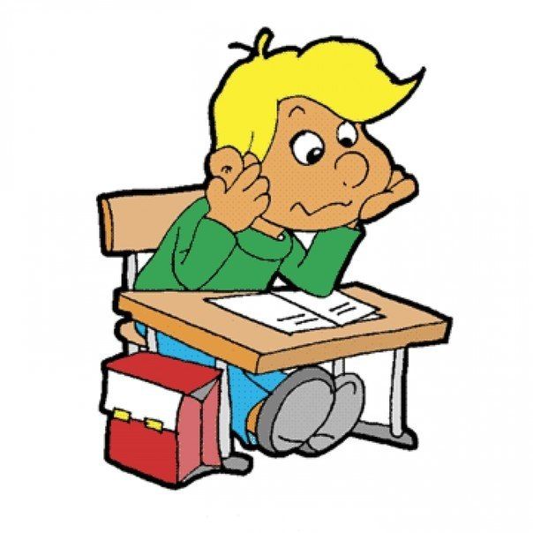
Нарушение устойчивости внимания
Проблема: ребенок не может понять суть объяснений (или внимательно прочитать – перескакивает через слова), когда решает задачи, постоянно задумывается, начинает заниматься чем-то другим. Как результат – уроки делает несколько часов вместо 40 минут

Slide 22
Метод «лечения»
Такого ребенка надо постепенно учить сосредотачиваться на предмете и поменьше отвлекаться на посторонние раздражители (шум, свет, голоса). Начинать надо с малого. Сумел не отвлекаться 5 минут – уже молодец. Можно расслабиться. Потом еще 5 минут «сильной» концентрации внимания. Время сосредоточения увеличивайте постепенно.

Slide 23
Переключение внимания
Часто бывает, что сделав один предмет, ребенок не может начать сразу делать уроки по другому предмету.

Slide 24
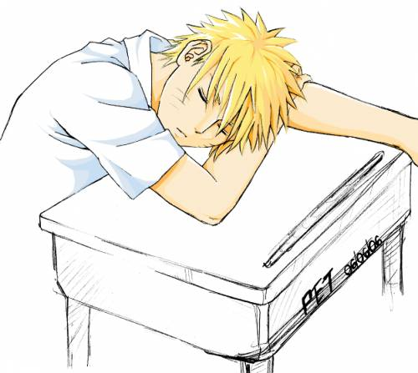
Метод «лечения»
Дайте ребенку немного отдохнуть, прежде чем занять его другим видом деятельности. Учитывайте это при подготовке домашнего задания. Так, выполнив задание по математике, ребенок может попить чай, отвлечься. А потом заняться упражнениями по русскому языку.

Slide 25
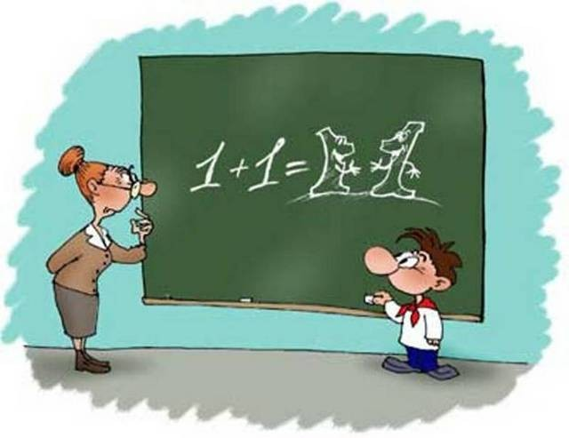
Трудности распределения внимания
Может проявиться пhи выполнении письменных заданий. Например, при написании диктанта: надо одновременно и слушать, и записывать, и проверять ошибки, а ведь еще и сосед под боком спрашивает: «Как писать?»

Slide 26
Метод «лечения»
Найдите дома старую книжку, в которой не жалко писать. Засеките время (минут семь) и дайте ребенку задание: читая текст, последовательно вычеркивать в словах определенные 2-3 буквы разными способами. Например, букву «А» – вертикальной чертой, «О» – горизонтальной, а букву «Л» просто подчеркиваем. Можно усложнить задание: одновременно в незнакомом тексте вычеркиваем буквы и запоминаем содержание.

Slide 27
Упражнения на тренировку внимания
Рассмотреть две похожие картинки, найти отличия
Медленно прочитайте ребенку несколько предложений и одновременно постукивайте по столу карандашом. Ребенок должен сосчитать, сколько было постукиваний, и запомнить текст
Можно идти по улице, остановиться перед витриной. Пусть ребенок посмотрит 1-2 минуты, а потом отвернется и перечислит, что запомнил.

Slide 28
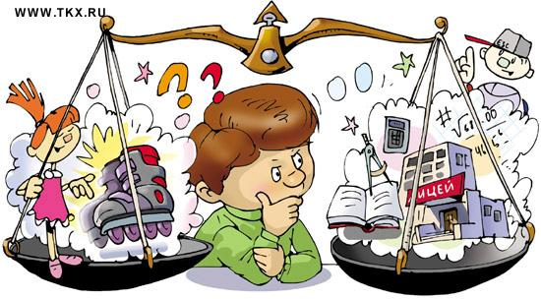
Русская народная мудрость:
«Пастух должен привести лошадь к водопою, но лошадь будет пить сама»

Slide 29
Решение родительского собрания
Родителям учащихся обеспечить контроль выполнения письменных и устных домашних заданий.
Усилить проверку дневников, аккуратного ведения записи домашнего задания.

